Slide 1

ИНТЕГРАЦИЯ
ИННОВАЦИЙ
OPEN
Услуга мониторинга ИТ-инфраструктуры и приложений

Slide 2

Проблематика и возможности мониторинга
Проблематика
Функциональный
мониторинг
Работоспособность ИТ-инфраструктуры не гарантирует функциональность ИТ-сервисов
Простой ИТ-сервисов для бизнеса
Сложность в оценке эффективности ИТ
1
2
ИТ-сервисы
3
Прикладное ПО
Системное ПО
Аппаратное обеспечение
Коммуникации
Инфраструктурный мониторинг

Slide 3

Инфраструктурный мониторинг.
Объекты мониторинга
ИТ-инфраструктура
прочее ИТ оборудование
системные события
системное ПО (WEB серверы, IBM WebSphere Application Server, Oracle Fusion Middleware и т.п.)
СУБД (MS SQL, Oracle, MySQL, IBM DB2 и проч.)
системы резервного копирования
операционные системы
сетевая инфраструктура и информационная безопасность
аппаратные серверы и дисковые массивы
виртуальные инфраструктуры (кластерное ПО, ПО виртуализации)

Slide 4
Инфраструктурный мониторинг.
Архитектурное решение

Slide 5
Инфраструктурный мониторинг.
Решаемые задачи
Контроль эффективности эксплуатации ИТ-инфраструктуры
  Контроль работоспособности ИТ-инфраструктуры и ИТ-сервисов
  Проактивное выявление потенциальных точек отказа
  Контроль соблюдения SLA внешних и внутренних поставщиков услуг
  Автоматизированное получение управленческой отчетности
  Контроль технологических параметров оборудования и ПО
Повышение управляемости ИТ-инфраструктуры
  Получение актуальной информации о работе компонентов ИТ-инфраструктуры в режиме реального времени
  Контроль загруженности ресурсов и своевременное планирование модернизации
  Независимая оценка работы ИТ-службы и внешних поставщиков

Slide 6
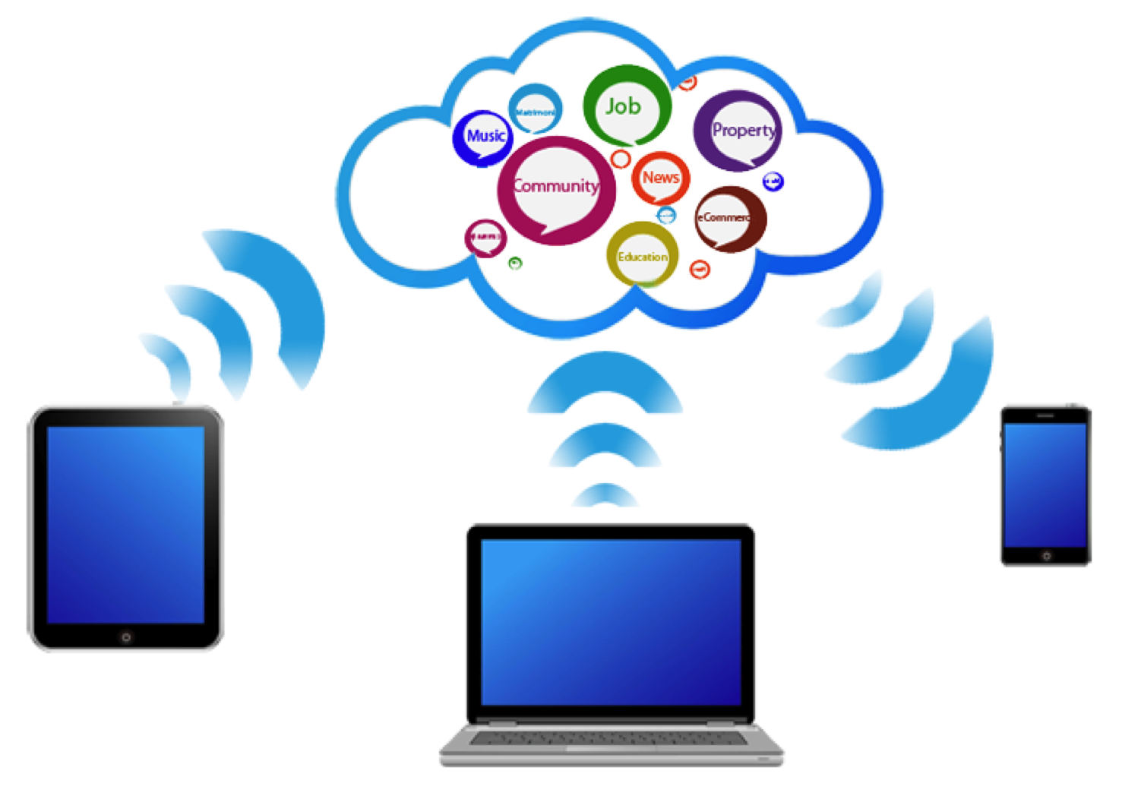
Функциональный мониторинг.
Объекты мониторинга
ИТ-сервисы
Информационные порталы
Системы управления проектами
Информационно-аналитические системы
Электронный документооборот
Геоинформационные сервисы
Профильные АСУ (ОДС ЖКХиБ, АИС ЕГЭ)
Транспортные и инфраструктурные сервисы
Веб-почта
Мобильные приемные, МФЦ
…

Slide 7
Функциональный мониторинг.
Архитектурное решение

Slide 8
Функциональный мониторинг.
Решаемые задачи
Контроль качества предоставления услуг
Контроль доступности и функциональности ИТ-сервисов и приложений
Повышение управляемости ИТ-сервисов
Контроль функционирования ИТ-сервисов, приложений и скорости выполнения операций
Контроль соблюдения SLA внешних и внутренних поставщиков услуг
Проактивное выявление потенциальных точек отказа
Автоматизированное получение управленческой отчетности
Независимая оценка работы ИТ-службы и внешних поставщиков
Контроль загруженности приложений и своевременное планирование модернизации
Получение информации о работе ИТ-сервисов в режиме реального времени
Повышение лояльности пользователей сервисов

Slide 9
Техническая поддержка и мониторинг как комплексная услуга
Комплексная услуга
Техническая поддержка
Мониторинг функционала
Мониторинг
инфраструктуры

Slide 10



Компоненты OT-Monix.
ПО с открытым кодом
Zabbix
Используется в качестве ядра сбора данных и генерации оповещений при выходе контролируемых параметров за пределы заданных значений
MySQL
Используется в качестве СУБД, хранящей данные, собираемые системой мониторинга.
Pentaho
Используется для генерации отчётов на основе собранных данных мониторинга. Кроме стандартного набора отчётов, могут быть разработаны отчёты именно в том виде и с набором параметров, которые нужны заказчику.
Notes:
10

Slide 11

Компоненты OT-Monix.
ПО собственной разработки
Система расчета интегрального показателя качества
Используется для расчёта интегрального показателя, который позволяет в процентном эквиваленте оценить качество сервиса, предоставляемого системой, что в свою очередь позволяет проактивно реагировать на возможные инциденты.
«Движок» функционального тестирования
Используется для тестирования (по сценарию) функционала и сервиса предоставляемого информационными системами.
Пользовательский интерфейс системы мониторинга
Используется в качестве интерфейса системы мониторинга, сделанный в том виде, в каком он удобен заказчику. Может быть разработан отдельно для каждого заказчика в соответствии с его потребностями и желаниями.
Модуль интеграции с ServiceDesk
Используется для автоматического открытия заявок в системе Service Desk заказчика при регистрации инцидентов системой мониторинга.
Notes:
11

Slide 12
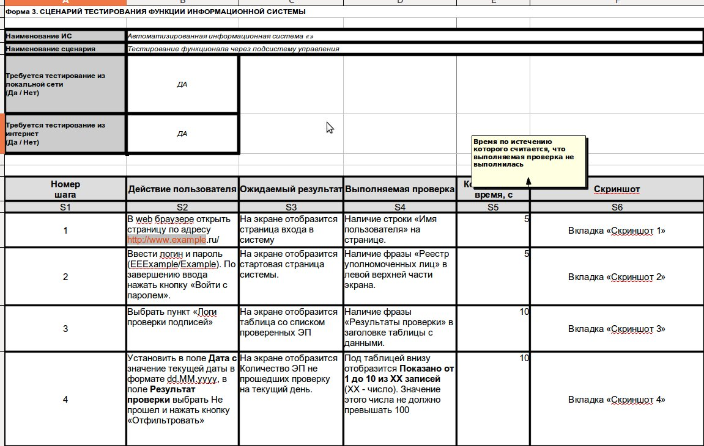
Функциональный мониторинг.
Пример сценария

Slide 13
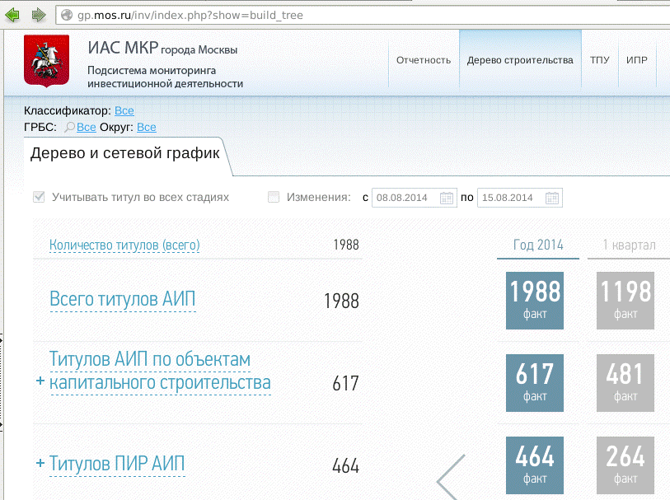
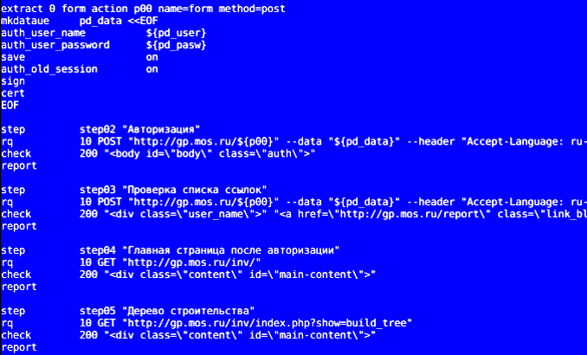
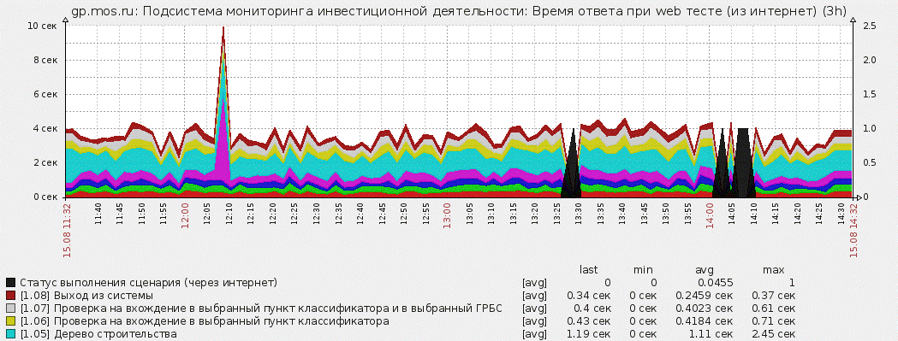
Функциональный мониторинг.
Пример работы
Услуга мониторинга государственных ИТ- сервисов
Notes:
13

Slide 14
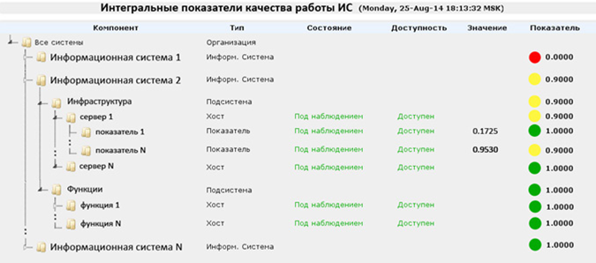
Интегральные показатели
качества работы ИС
  Интегральные показатели
Notes:
14

Slide 15
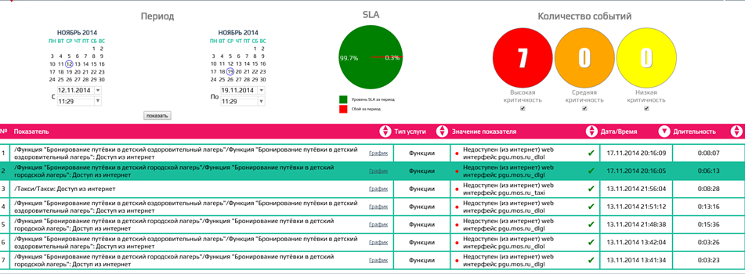
Пример интерфейса
для руководства
  Высшее руководство
Notes:
15

Slide 16
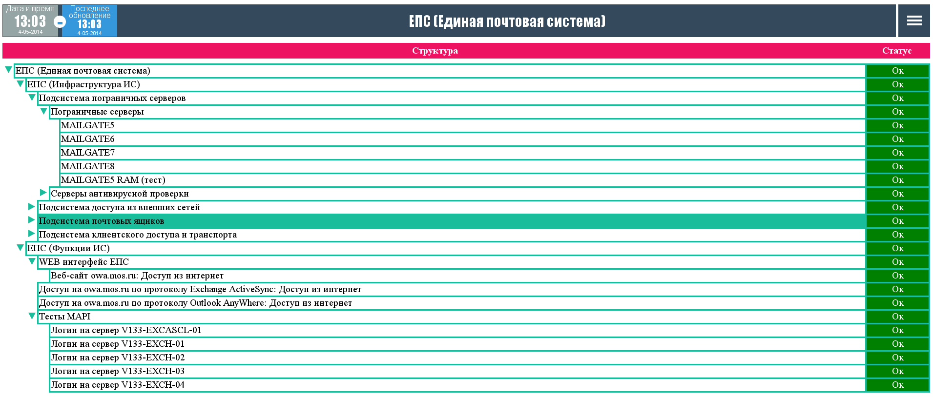
Пример интерфейса
для руководителя ИТ
  Руководитель ИТ

Slide 17
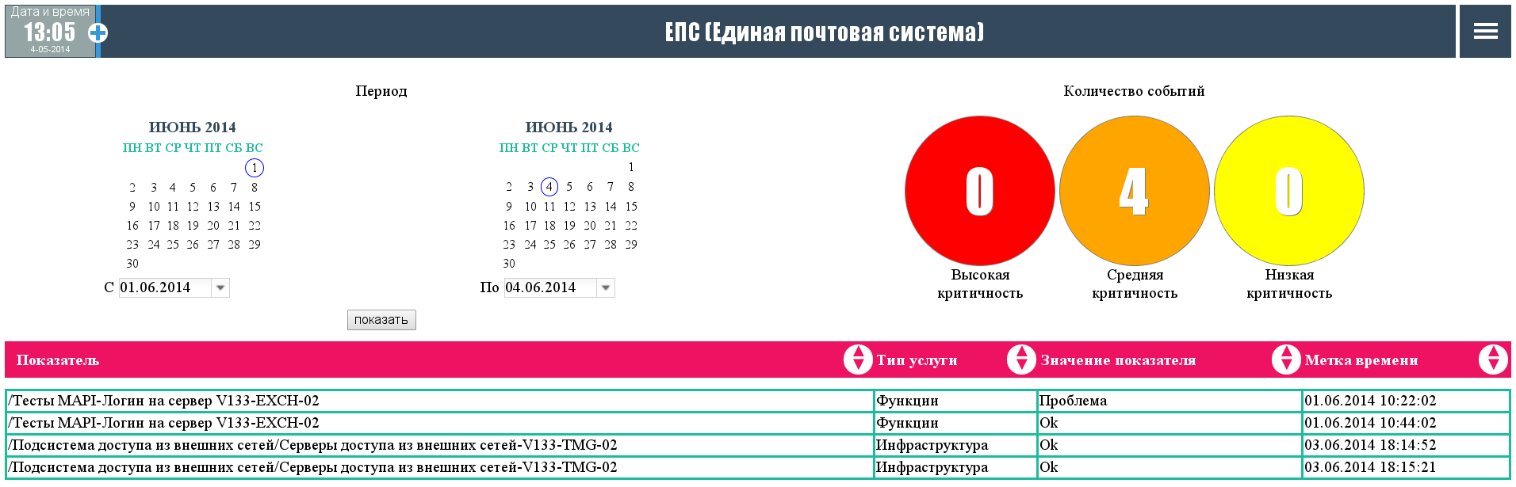
Пример интерфейса
для руководителя ИТ
  Руководитель ИТ

Slide 18
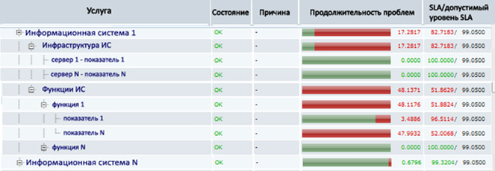
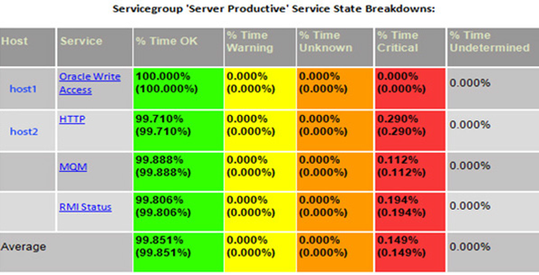
Пример интерфейса
для руководителя ИТ
  Руководитель ИТ

Slide 19
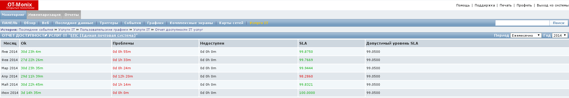
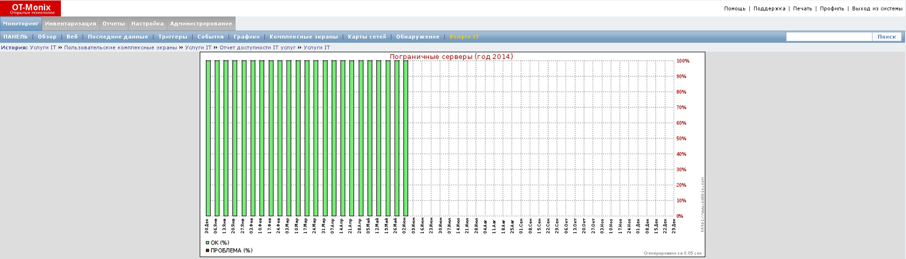
Пример интерфейса
для руководителя
службы эксплуатации
  Руководитель службы эксплуатации

Slide 20
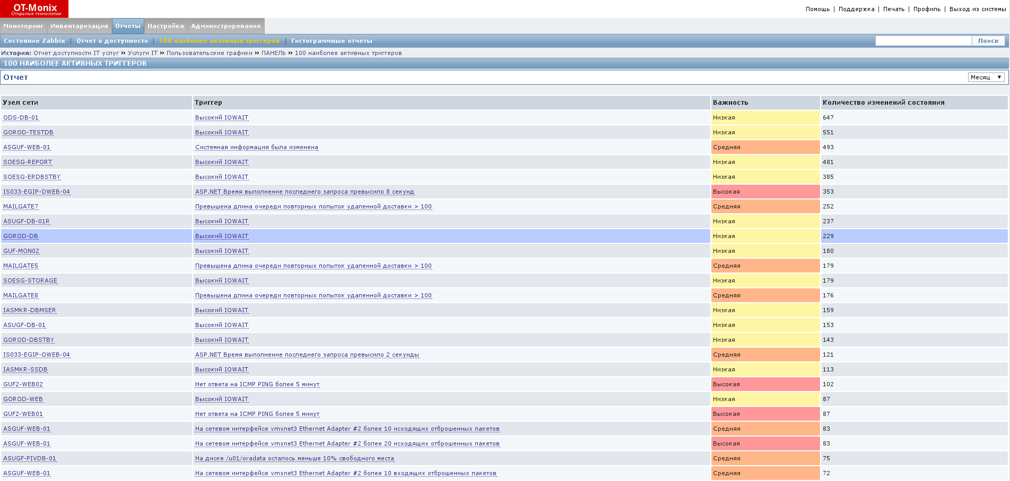
Пример интерфейса
для руководителя
службы эксплуатации
  Руководитель службы эксплуатации

Slide 21
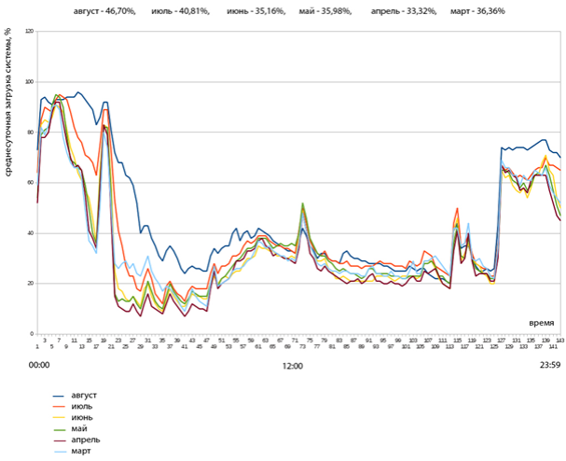
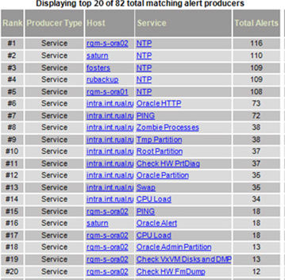
Пример интерфейса
для руководителя
службы эксплуатации
  Руководитель службы эксплуатации

Slide 22
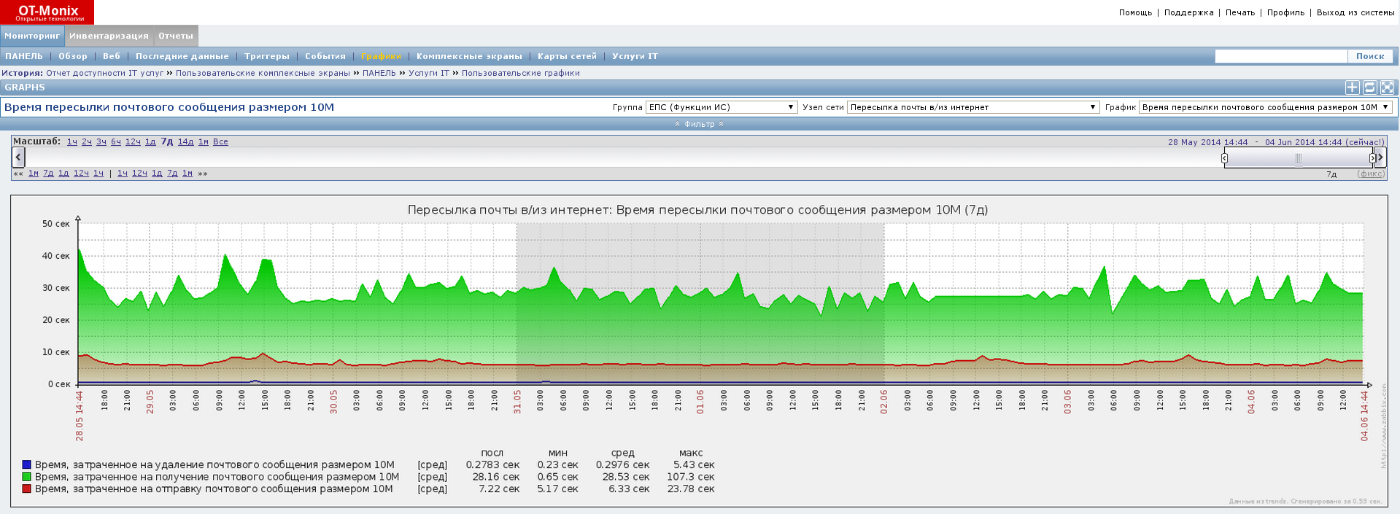
Пример интерфейса
для технического специалиста
  Технический специалист

Slide 23
Преимущества услуги
мониторинга ОТ-Monix
Экономия и сроки
Используется ПО российской разработки, нет платы за лицензии и их поддержку
Нет необходимости в дорогостоящем персонале экспертного уровня
Нет платы за ИТ-инфраструктуру под мониторинг
Есть абонентская плата, зафиксированная в рублях, с возможностью оптимизации затрат
Объективность
Эффективность
Нет ограничений по территории охвата сервиса
Ускоренное решение инцидентов за счет экспертизы сервисного центра
Есть возможность отказаться от услуги или ее части
Сокращение времени простоя оборудования и ПО
Полный спектр отчетности для различных ролей в организационной структуре заказчика
Есть мониторинг функциональности и работоспособности
Нет ограничений для мониторинга
Нет желания скрыть инциденты
Предупреждение и профилактика возможных аварийных ситуаций
Гарантированные сроки восстановления
Нет предела для масштабирования
Есть мониторы для руководителей различных уровней и технических специалистов

Slide 24



Наш опыт
  Мониторинг инфраструктуры и системных приложений (включая виртуальную среду, СУБД и ПО резервного копирования), обеспечивающих бесперебойную работу сервиса банковских переводов в круглосуточном режиме
  Мониторинг компонентов распределенной инфраструктуры и приложений (включая ПО резервного копирования IBM TSM, кластерное ПО IBM HACMP, систему аудита действий пользователей
  Мониторинг инфраструктуры (более 1000 объектов) и функциональности электронных сервисов правительства Москвы (более 50 информационных систем)

Slide 25



Сервисный центр ОТ
Круглосуточная техническая поддержка и сопровождение систем по всей территории России и за рубежом
Единый центр поддержки: от распределенных ИТ-инфраструктур - до мощного центра обработки данных
Более 200 сертифицированных инженеров
Свыше 400 кв. м площадей демонстрационных залов и серверных лабораторий, в которых проводится моделирование и отладка поставляемых решений
Наличие автоматизированной системы учета и контроля заявок с возможностью использования статистики по инцидентам для анализа частоты сбоев и выявления типовых ошибок в работе ИТ-систем
Многолетний опыт поддержки гетерогенных и мультивендорных, а также комплексных решений
Гарантия высокого уровня качества услуг (ГОСТ Р ИСО 9001-2008), обеспечение параметров SLA в соответствии с требованиями клиента без ориентации на вендорский сервис
Исключительная гарантия информационной безопасности (полное обеспечение конфиденциальности и защищенности данных, наличие сертификатов в области обеспечения ИБ).

Slide 26
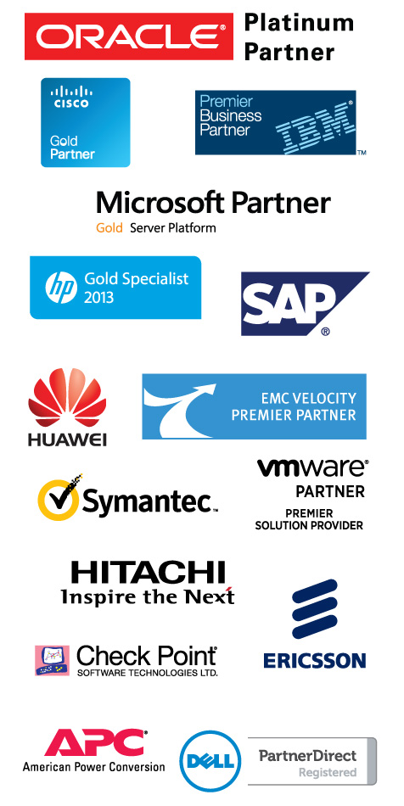
Наши партнеры
Oracle
HP
IBM
EMC
Microsoft
Fujitsu
Hitachi Data Systems
Cisco
Ericsson
Huawei
APC
CA
GE
Symantec
Citrix
SAP и др.

Slide 27
ИНТЕГРАЦИЯ
ИННОВАЦИЙ
Россия, 115280, Москва,
ул.Ленинская Cлобода, д.19 стр.6.
Тел.: (495) 787-08-88, 787-70-27
Факс: (495) 787-70-28, 787-70-29
E-mail: info@ot.ru
www.ot.ru

